Slide 1


HTML CSS

Slide 2

I.1 Le langage HTML
Hyper Text Markup Language
Langage hypertexte à balises

Slide 3
HTML est un langage à balises
Les balises permettent de réaliser des actions sur un groupe de mots
<début balise> texte affecté par la balise </fin de la balise>
Ex : <b> HTML </b> met HTML en gras
Les balises en minuscules
Les balises peuvent recevoir des attributs (options) en
Ex :
<body bgcolor=red> le font d'écran sera en rouge
balise
option

Slide 4
Balises de documents
<html> … </html> début et fin de document
<head> … </head> l’entête du document
<! ………………> commentaires
Dans la section head
<title> … </title> barre de titre et sauvegarde de signet
<meta> les moteurs de recherche utilisent ces
informations pour l'indexation
Exemples :
<meta http-equiv="author" content="Eric Hitti">
<meta http-equiv="Description" content="Ce documentblabla">
<meta http-equiv="Keywords" content="Hitti;recherche;…">
<meta http-equiv="Copyright" content="Super labo">

Slide 5
Balises de documents
<body> … </body> le corps du document
Options :
background="image" image de fond d’écran
bgcolor="couleur" couleur du fond d’écran
text="couleur" couleur du texte
link ="couleur" couleur des liens non consultés
alink ="couleur" couleur des liens actifs
couleur=(aqua, black, fuschia, gray, green, lime, marroon, navy, olive, purple, red, silver, teal, white, yellow)
Les autres couleurs sont définie en hexa (#FF0000 =rouge)

Slide 6
Structures principales d’un document HTML
Document HTML
<HTML>
<HEAD>
<TITLE>Exemple de document HTML</TITLE>
</HEAD>
<BODY>
<H1>Mon 1er document HTML</H1>
<P>
Ceci est un document HTML avec un lien hypertexte sur mon
<A HREF="http://www.univ-evry.fr/">Universit&eacute;</A>.
</P>
</BODY>
</HTML>
Entête
Corps

Slide 7
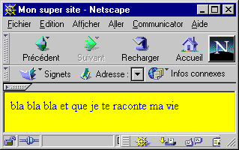
Exemple
<html>
<head>
<title> Mon super site </title>
</head>
<body bgcolor="yellow" text="blue">
<! A partir de là ma page commence>
bla bla bla et que je te raconte ma vie
</body>
</html>

Slide 8
Récapitulatif
<HTML> | Ceci est le début d'un document de type HTML.
</HTML> | Ceci est la fin d'un document de type HTML.
<HEAD> | Ceci est le début de la zone d'en-tête (prologue au document proprement dit contenant des informations destinées au browser).
</HEAD> | Ceci est la fin de la zone d'en-tête.
<TITLE> | Ceci est le début du Titre de la page.
</TITLE> | Ceci est la fin du Titre de la page.
<BODY> | Ceci est le début du document proprement dit.
</ BODY> | Ceci est la fin du document proprement dit.

Slide 9
Balises de mise en page
<p options > </p> saut de paragraphe
align="Justify/left/right"
<br> passage à la ligne
<center> …</center> centrage
<hr options> Insertion d’une ligne de séparation
Options :
size="+n" épaisseur du trait
noshade sans ombre
width="n% " largeur de la ligne
align="left | rigth"centré par défaut

Slide 10
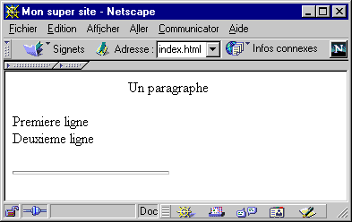
Balises de mise en page
Exemple
<body>
<center>Un paragraphe
</center>
<p> Premiere ligne <br>
Deuxieme ligne</p>
<hr size="3" width="50%"
align="left">
</body>

Slide 11
Balises de mise en forme
<hn> … </hn> titre de niveau n (1 à 6)
<b> … </b> afficher en gras
<i> … </i> afficher en italique
<u> … </u> afficher en souligné
<s> … </s> barrer le texte
<big> … </big> Le texte est agrandi d’une unité de taille
<small> … </small> Le texte est diminué d’une unité de taille
<blink> … </blink> afficher en clignotant
<sup> … </sup> exposants
<sub> … </sub> indices

Slide 12
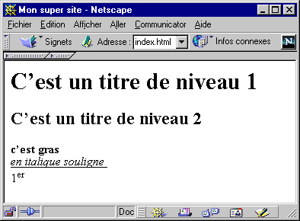
Balises de mise en forme
Exemple
<body>
<h1> C’est un titre de niveau 1 </h1>
<h2> C’est un titre de niveau 2 </h2>
<b> c’est gras </b> <br>
<u> <i> en italique souligne </i> </u><br>
1<sup>er</sup>
</body>

Slide 13
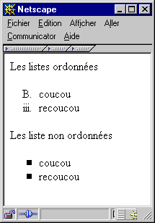
Balises de listes
Les listes ordonnées
<ol start="2">
<li type="A"> coucou </li>
<li type="i">recoucou</li>
</ol>
Les liste non ordonnées
<ul type="square"ou"disc"ou"circle">
<li>coucou</li>
<li>recoucou </li>
</ul>

Slide 14
Caractères spéciaux
é &eacute;
è &egrave;
ê &ecirc;
à &agrave;
ï &iuml;
ç &ccedil;
ñ &ntilde;
< &lt;
> &gt;
& &amp;
&nspb; (un blanc)
<< &#171;
>> &#187;
© &copy

Slide 15
Les images
Images de types GIF ou JPEG (PNG)
Conseils
- Pas d’images de tailles trop importantes
- Des petites images cliquables pour voir les grandes
- Récupérer les icônes et images sur d’autres sites
- Spécifier les valeurs de width et de heigth des images
(en pixels) afin d'accélérer l'affichage.
Sites d’icônes
http://www.gifworld.com/
http://www.iconbazaar.com/

Slide 16
Les images
Pour insérer une image <img src=" Nom du fichier " >
Options
align=" attibut " (middle, top, bottom) position verticale
(left, right) permettent au texte de s’enrouler
autour de l’image
alt=" titre " apparaît si la souris s’arrête sur l’image
border="n" cadre noir autour de l’image d’épaisseur n
width="y" largeur du tableau (en pixel)
height="y" hauteur du tableau (en pixel)
Exemple
<img src="mafoto.jpg" align="middle" border="2" alt="Ma photo">

Slide 17
Les images réactives
Permettent de lier des documents en fonction de la zone cliquée (une carte de France où chaque région est reliée à un document)•
2 éléments indispensables:
  un fichier image
  définir les zones réactives, de 3 types :
    cercle : coordonnées du centre + rayon : Xc,Yc,R
    coordonnées du centre et d'un point du cercle
    rectangle : points supérieur gauche et inférieur droit
    : X1,Y1,X2,Y2
    polygone : coordonnées de chaque sommets
    Les coordonnées sont définies en pixels
    pour définir les zones on utilise Mapedit (http://www.boutell.com/mapedit) ou Dreamweaver

Slide 18
Les images réactives : exemple
Définition des zones cliquables
<map name="NomPartition">
<area shape="rect"
href="lelien"
alt="textepourlasouris"
coords="les coordonnées">
<area … >
</map>
Image associée à la partition
<img src="nomdufichierimage"
usemap="#NomPartition" >
Exemple
http://www.univ-rouen.fr/pharmacie/facultes/france2.html
Options:
Circle
poly

Slide 19
Les liens
Image ou texte
vers un document distant :
<a href="url du document cible"> zone cliquable </a>
option: target="_blank" ou "nomduframe"
vers un document local :
<a href="nom du fichier"> zone cliquable </a>
vers une partie précise du document :
<a href="#NomAncre"> zone cliquable </a>
<a href="url#NomAncre"> zone cliquable </a>
<a href="fichier#NomAncre"> zone cliquable </a>
Le point à atteindre doit être marqué par :
<a href="NomAncre"> texte </a>

Slide 20
Les liens : autres
Image ou texte
vers un courier électronique :
<a href="mailto:email"> zone cliquable </a>
exemple
<a href="mailto:Eric.Hitti@univ-rennes1.fr ?Subject=Cours&Body=Coucou"> pour m'ecrire </a>
vers un serveur ftp :
<a href="ftp://nomduserveur"> zone cliquable </a>
vers un serveur telnet :
<a href="telnet://nomduserveur"> zone cliquable </a>

Slide 21
Les tableaux
Ils permettent d’organiser le texte et les images avec
ou sans visualisation des cadres
<table (liste des options)> … <\table>
border="n" contour d’épaisseur n (0 pas de contour)
cellpading="x" espace entre le texte et le contour de cellules
cellspacing="x" épaisseur du trait entre les cellules
width="y" largeur du tableau (en pixel ou en %)
height="y" hauteur du tableau (en pixel ou en %)
bgcolor="red" couleur de fond du tableau
align="left" left, center ou right

Slide 22
Tableau : les éléments
Titre d’un tableau : caption
<caption options> le titre du tableau </caption>
align="bottom" (ou "top") position du titre
Les lignes : tr
<tr options> … </tr>
align= "center" (right, left) alignement horizontal
valign="top" (middle, bottom) alignement vertical

Slide 23
Tableau : les éléments
Les éléments de la lignes : td
<td options> … </td>
colspan="n" la cellule s’étend sur n colonnes
rowspan="n" la cellule s’étend sur n lignes
<td></td> donne une cellule vide sans bordure
<td>&nbsp</td> donne une cellule vide avec bordure
Cellule titre : th
<th options> … </th>
Équivalent à td mais le texte est automatiquement centré et gras

Slide 24
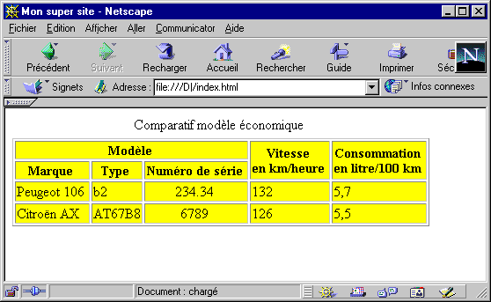
Tableau : exemple

Slide 25
Tableau : exemple
Pour construire un tableau on raisonne par ligne.
On commence par construire un tableau avec le maximum de lignes et de colonnes nécessaires, ici 4 lig 5 col
Puis ligne par ligne on définit les fusions s'il y en a, et on ne redéfinit pas une cellule qui a déjà été fusionné à la ligne précédente
3c en lig |  |  | 2c col rien | 2c col rien
1c | 1c | 1c
1c | 1c | 1c | 1c | 1c
1c | 1c | 1c | 1c | 1c

Slide 26
Tableau : exemple
<table border="0" bgcolor="yellow">
<caption align="top"> Comparatif modèle économique </caption>
<tr>
<th colspan=3> Mod&egrave;le </th>
<th rowspan=2> Vitesse <br> en km/heure </th>
<th rowspan=2> Consommation <br> en litre/100 km </th>
</tr>
<tr>
<th> Marque </th> <th> Type </th> <th> Num&eacute;ro de serie </th>
</tr>
<rt>
<td> Peugeot 106 </dt> <td>b2 </td>
<td align=middle> 234.34 </td><td> 132 </td> <td> 5,7 </td>
</tr>
<tr>
<td> Citro&euml;n AX</td> <td> AT67B8</td>
<td align=middle> 6789 </td><td> 126 </td> <td> 5,5 </td>
</tr>
</table>

Slide 27
Les cadres ou Frames
permettent de diviser une page HTML en plusieurs zones (ou cadres), chacune pouvant afficher, indépendamment des autres, une pages HTML
Intérêt
afficher en permanence certaine informations :
- boutons de navigations,
- table des matières,
- logos,
- …

Slide 28
Les frames : syntaxe
un fichier définit la partition de l’écran
il n’y a plus de balise « body »
la balise FRAMESET partitionne une fenêtre
la balise FRAME définie le contenue d’une fenêtre

Slide 29
Les frames : syntaxe
FRAMESET 1
FRAMESET 2
FRAME 2
FRAME 1
FRAME 3

Slide 30
Les frames : structure
<html>
<head> …</head>
<frameset attributs>
<frame attributs>
…
…
</frameset>
<noframe> … </noframe>
</html>
d’autres frames ou d’autres frameset
pour les navigateurs ne gérant pas les frames

Slide 31
Les frames : attributs de FRAMESET
rows = "n, n%, …,*"
divise la zones en cellules horizontales
n hauteur en nombre de pixels
n% hauteur en % de l’écran
* hauteur restante
cols = "n, n%, …,*"
divise la zones en cellules verticales
border="n"
taille de la bordure en pixels
frameborder =" yes" | "no"
détermine si la frontière entre deux cadres doit être visible ou non (yes par défaut)
bordercolor = "couleur"
détermine la couleur des frontières

Slide 32
Les frames : attributs de FRAME
name="nom" le nom du cadre
src = "url" le document à afficher
marginwidth="n" taille de la marge (pixels)
marginheight = "n" nombre pixels entre la frontière haute/basse et le document
scrolling ="yes/no/auto" barre de déroulement
noresize empêche de modifier la taille à l’aide de la souris

Slide 33
Les frames : exemple
<html>
<head> …</head>
<frameset cols ="25%,*">
<frame scrolling="YES" name="cadre1" src= " documents1.html">
<frameset rows ="50%,50%">
<frame scrolling="YES" name="cadre2" src="documents2.html">
<frame scrolling="NO" name="cadre3" src="documents3.html">
</frameset>
</frameset>
<noframe>
Dommage votre <I> Browser </I> ne permet pas les frames
</noframe>
</html>

Slide 34
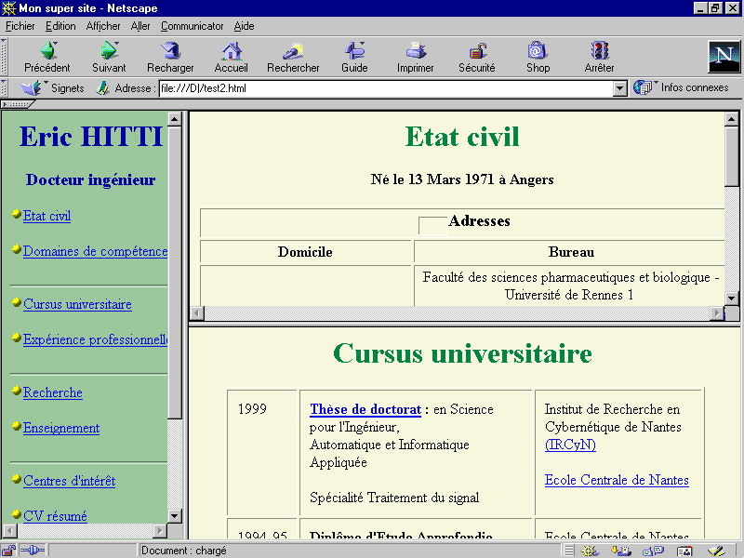
Les frames : exemple
cadre2
cadre1
cadre3

Slide 35
Les formulaires
Entre les balises <form> </form> on trouve
les balises définissant les éléments du formulaire
du texte précisant le rôle des éléments
Attributs
method = GET ou POST
Définit la méthode de transfert des données
action quel script doit être appelé pour traiter le formulaire
action ="mailto:Eric.Hitti@univ-rennes1.fr"
action="confirmation.php3"
name="nom_du_formulaire"
enctype="MULTIPART/FORM-DATA" (pour le php)
="text/plain" (pour le mail)
target si nécessaire il précise l'endroit ou doit être renvoyé les informations

Slide 36
Les formulaires : les éléments
<input> définit un élément du formulaire
<input type="TEXT">
Attribut name="Nom_Champ" nom de la variable
Attribut size="nb", taille en nb de caractères
Attribut value="Valeur" valeur par défaut
<unput type="PASSWORD">
Permet la saisie avec affichage * à la place de chaque caractère
Attribut name="Nom_Champ" nom de la variable
<input type="BUTTON">
Attribut name="Nom_Champ" nom de la variable
Attribut value="Texte" texte affiché sur le bouton

Slide 37
Les formulaires : les éléments
<input type="SUBMIT">
provoque le transfert des données du formulaire vers le serveur
Attribut name="Nom_Champ" nom de la variable
< input type ="RESET">
Réinitialise le formulaire
Attribut name ="Nom_Champ" nom de la variable
Attribut value="Texte" texte affiché sur le bouton
< input type ="RADIO">
Attribut name ="Nom_Champ" nom de la variable
Attribut value ="valeur" valeur fourni au serveur
Attribut checked, il permet de sélectionner un bouton par défaut dans un ensemble de boutons portants le même nom (NAME), un seul bouton peut avoir cette valeur

Slide 38
Les formulaires : les éléments
< input type ="CHEKBOX"> ensemble de cases à cocher
Attributs :
name="Nom_Ensemble" nom de la variable
value="valeur" valeur associé à la case
checked, état initial de la case,
plusieurs cases peuvent être cochées
<textarea> … </textarea>
permet de créer une zone de saisie de texte de plusieurs lignes
Attributs :
name="Nom_Zone" nom de la variable
rows="nl" nombre de lignes
cols="nc" nombre de colonnes

Slide 39
Les formulaires : les éléments
<select> … </select>
Liste à options, menus déroulant ou ascenseur, choix définit par <option>
Attribut name="Nom_Liste"
Attribut size="nb" nb d'éléments visibles simultanéments
si nb>1 ascenseur, si nb=1 menu déroulant
Attribut multiple autorise la sélection de plusieurs items
<option>
Attribut value="valeur" valeur transmise au serveur
Attribut selected valeur d'option qui apparaît en premier
Exemple <SELECT name="Liste1" size="1">
<OPTION value="1" >Bleu
<OPTION value="2" selected>Blanc
<OPTION value="3" >Rouge
</SELECT>

Slide 40
Les formulaires : exemple
<form method="post" action="mailto:Eric.Hitti@univ-rennes1.fr?subject=reservation" enctype="text/plain" >
Nom :<input type="text" name="NOM" size="20"><br>
Mot de passe <input type="password" name="PASS"><br><br>
Enseignant <input type="radio" name="STATUT" value="prof">
Etudiant <input type="radio" name=" STATUT " value="etudiant" checked> <br><br>
Choisir le mois du stage<br>
<select name="MOIS" size="2">
<option value="septembre">septembre</option>
<option value="octobre">octobre</option>
<option value="novembre">novembre</option>
<option value="decembre">decembre</option>
</select><br>
Taper vos commentaires <br>
<textarea name="COMMENTAIRES" rows="10" cols="50"> </textarea><br>
<input type="submit" value="Envoyer" name="submit">
<input type="reset" name="reset" value="Effacer">
</form>

Slide 41
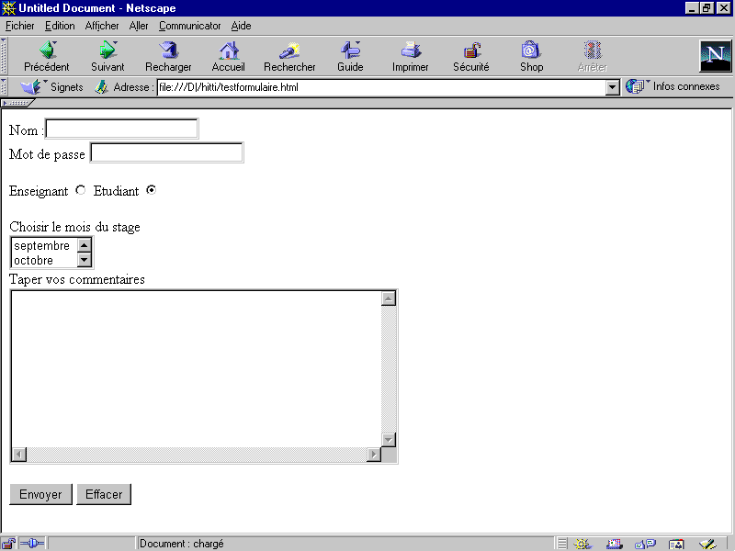
Les formulaires : exemple

Slide 42
I.2 CSS
CSS : Cascading style sheet

Slide 43
Introduction
Les feuilles de styles offrent un moyen efficace pour contrôler l'apparence et le rendu des documents HTML.
Elles permettent de séparer le contenu de la forme.
Tous les navigateurs n'interprètent pas toutes les propriétés CSS3 au même degré.
L'acronyme CSS signifie Cascading Style Sheets (feuilles de styles en cascade).

Slide 44
CSS décrit comment les éléments HTML doivent être affichés à l' écran, du papier ou dans d' autres médias
CSS permet d' économiser beaucoup de travail .
Il peut contrôler la mise en page de plusieurs pages Web à la fois Externes sont stockés les feuilles de style dans les fichiers CSS

Slide 45
Structure des feuilles de styles
Une feuille de styles est composée d'un ensemble de descriptions de styles.
Sélecteur {
propriété: valeur;
propriété: valeur …
}
Exemple :
H2 {
COLOR: navy;
FONT: 18px;
FONT-FAMILY: sans-serif
}
Aucune limite dans le nombre de couple propriétés / valeurs

Slide 46
Localisation des styles
La déclaration de règles de styles peut être soit :
  externe au document HTML dans une feuille de style,
  interne au document HTML dans la section HEAD,
  intra-ligne, associé à l’attribut style d’une balise

Slide 47
Feuille de styles externe
Séparation de la présentation de la page HTML,
Réduit la taille de la page HTML,
Style identique pour l’ensemble d’un site,
Évolution rapide du « design » d’un site.
Feuille de style spécifique au média (taille de l’écran, imprimante,...)

Slide 48
Feuille de styles externe
Une feuille de styles externe est un fichier texte portant habituellement l'extension .css,
Le lien entre le document HTML et le fichier CSS s’effectue dans la section <HEAD> d’un document HTML,
Exemple :
  <HEAD>
  <TITLE>Histoire des feuilles de styles</TITLE>
  <link REL="StyleSheet" TYPE="text/css" HREF="../styles.css">
  </HEAD>
1. La balise <LINK> avertit le navigateur qu'il doit établir un lien
2. rel=stylesheet précise qu'il s'agit d'une feuille externe
3. type="text/css" avertit qu'il s'agit de feuilles de style en cascade
4. href=" ... " définit l'emplacement de la feuille de style

Slide 49
Intégrer des codes de style css
aux documents
! document HTML
• utilisation de l ’attribut style
• <H1 style = “color:blue“>Introduction</H1>

Slide 50
utilisation de l ’élément style pour inclure une
feuille de style dans le document
<!DOCTYPE HTML PUBLIC "-//W3C//DTD HTML 4.0//EN">
<HTML>
<HEAD>
<TITLE>Les feuilles de style CSS</TITLE>
<STYLE type="text/css">
H1 { color: blue }
</STYLE>
</HEAD>
<BODY>
<H1>Introduction</H1>
</BODY>
</HTML>

Slide 51
Utilisation de l ’élément LINK pour associer une
feuille de style au document
<!DOCTYPE HTML PUBLIC "-//W3C//DTD HTML 4.0//EN">
<HTML>
<HEAD>
<TITLE>Les feuilles de style CSS</TITLE>
<LINK rel="stylesheet" href="cours.css"
type="text/css">
</HEAD>
<BODY>
<H1>Introduction</H1>
...
</BODY>
</HTML>

Slide 52
Héritage
Pour chaque propriété la valeur « inherit » permet de préciser si la valeur doit être héritée.
Exemple :
H3 {
COLOR: navy;
FONT: inhérit;
FONT-FAMILY: sans-serif
}

Slide 53
Feuille de styles interne
Une feuille de styles interne est insérée en en-tête du fichier HTML à l'aide de l'élément <STYLE>,
Ces styles seront définies uniquement pour le document courant.
Exemple :
  <HEAD>
  <TITLE>Nom du document</TITLE>
  <style>
  <!--
  A { COLOR: red }
  .toto {COLOR: navy; FONT: 12px; FONT-FAMILY: sans-serif}
  -->
  </style>
  </HEAD>
Application d'un style sur un élément
<P CLASS="toto">texte du paragraphe…

Slide 54
Styles intra-ligne
La description d'un style intra-ligne est insérée directement dans la balise d'ouverture d'un élément HTML,
Le style est appliqué à l'aide de l'attribut HTML style inséré dans la balise d'ouverture de l'élément,
Exemple :
<P STYLE="COLOR: navy; FONT: 12px; FONT-FAMILY: sans-serif">

Slide 55
Règles de rédaction
Les règles sont à la base de toute feuille de styles. Elles ont une syntaxe précise et sont construites de la manière suivante :
Sélecteur {propriété: valeur; propriété: valeur …}
Une règle est composée du sélecteur suivi du bloc de déclaration définissant le style.
Le sélecteur identifie le style, il lui donne son nom.
L’ensemble des balises HTML sont des sélecteurs potentiels

Slide 56
Règles de rédaction
Les accolades ( { } ) fixent les limites d'un bloc de déclarations. Un bloc de déclaration comprend l'ensemble de toutes les déclarations composant un style.
Une déclaration est composée du nom d'une propriété, suivi du caractère deux-points ( : ) puis des valeurs associées à la propriété.
Chaque déclaration doit être terminée par un ;

Slide 57
Propriétés de styles
Padding
Margin
Color
Border
Font
Display

Slide 58
Quelques Propriétés
Quelques exemples de propriétés :
  color (couleur du texte) : valeur → nom ou valeur de la couleur
  font-family (police de caractère) : valeur → nom de la police
  font-size (taille de la police) : valeur → smaller, xx-small, x-small, small, medium, large, x-large, xx-large, larger; ou taille spécifiée avec l'unité en pixel (px), point (pt), pourcentage (%)…
  font-style (style de la police) : valeur → normal, italic, oblique
  font-weight (épaisseur des caractères) : valeur → lighter, light, normal (par défaut), bord, bolder;
  text-align (alignement du texte) : valeur → left, center, right, justify
  text-indent (retrait 1ère ligne) : valeur → valeur en pixels (px) ou en pourcentage (%)
  text-transform (casse du texte) : valeur → capitalize, lowercase, none, uppercase
  background-image (image de fond) : valeur → adresse d'un fichier image
  border-color (couleur de la bordure) : valeur → nom ou valeur de la couleur

Slide 59
Sélecteurs
Possibilité de regrouper plusieurs sélecteurs pour une même description de style.
Exemple :
H1, H2, H3, H4 {color: blue}
est identique à :
H1 {color: blue}
H2 {color: blue}
H3 {color: blue}
H4 {color: blue}

Slide 60
Sélecteurs regroupés
Possibilité de regrouper plusieurs sélecteurs pour une même description de style.
Exemple :
H1, H2, H3, H4 {color: blue}
est identique à :
H1 {color: blue}
H2 {color: blue}
H3 {color: blue}
H4 {color: blue}

Slide 61
Notions de class
Les class permettent d'affecter des styles différents à des balises (modification dynamique de l'aspect d'une page HTML).
Il est possible d’ajouter une classe à un sélecteur.
La définition des classes:
  .nom_de_la_classe {propriété de style: Valeur; propriété de style: Valeur ...}
Pour utiliser une classe :
<BALISE class="nom_de_la_classe"> ... </BALISE>

Slide 62
Notions de ID
Les ID permettent d'identifier les balises et d'associer un style à une balise.
On l'utilisera de la manière suivante :
  <BALISE ID="nom_ID" > ... </BALISE>
Différences entre l’utilisation de l’ID et de la CLASS ?
  ID unique
  CLASS multiple et modifiable

Slide 63
Notions de pseudo-class
Les pseudo-classes sont en fait des classes spéciales permettant d'obtenir des effets particuliers.
Certains des effets sont dynamiques et surviennent pendant ou après une action de l'utilisateur.
Pseudo-classe :first-child
:first-child La pseudo-classe :first-child affecte le premier élément-enfant d'un autre élément.
Exemple de règle
  DIV > P:first-child {color: blue}

Slide 64
Notions de pseudo-class
Analyse de la syntaxe utilisée.
Le premier sélecteur indique l'élément parent,
le signe > précède le deuxième sélecteur pour lequel la pseudo-classe :first-child est spécifiée.
On comprendra ainsi que tout premier élément-enfant "paragraphe" d'un élément <DIV> sera affiché en bleu dans le document.

Slide 65
Notions de pseudo-class
Pseudo-classes pour les liens
:Link, :visited Ces deux pseudo-classes permettent de définir un style pour les hyperliens non-visités (link) et un autre pour les hyperliens visités (visited).
Exemple de règle :
  A:link {color: blue}
  A:visited {color: green}
Ainsi, les hyperliens non-visités seront affichés en bleu et les hyperliens visités seront affichés en vert.

Slide 66
Notions de pseudo-class
Pseudo-classes dynamiques
Ces pseudo-classes permettent de définir des effets de style survenant lors d'actions de l'utilisateur.
:hover Survient lorsque l'utilisateur pointe l'élément :
Exemple de règle
A:hover {background-color: yellow}
la couleur d'arrière-plan d'un hyperlien passera au jaune dès que l'utilisateur le pointera.

Slide 67
Notions de pseudo-class
:active Survient lorsque l'utilisateur active (clique sur) l'élément :
Exemple de règle :
A:active {color: red}
la couleur du texte d'un hyperlien passera au rouge dès que l'utilisateur l'activera.

Slide 68
Notions de pseudo-class
Exemple
A:link{
color : #000099;
text-decoration : none;
font-weight : normal
}
A:visited{
color : #000099;
text-decoration : underline;
font-weight : bold;
}
A:hover{
color : #ff0066;
text-decoration : underline;
font-weight : normal;}

Slide 69
Notions de pseudo-class
:focus Survient lorsque l'élément obtient le focus via le clavier ou le pointeur de la souris.
Exemple de règle :
A:focus {font-size: larger}
la taille du texte sera augmentée d'un cran lorsque l'élément obtiendra le focus.

Slide 70
Notions de pseudo-éléments
Il existe quatre pseudo-éléments. Ils permettent d'agir sur du contenu impossible à identifier avec le langage HTML.
:first-line Sélectionne la première ligne d'un élément.
Exemple de règle :
P:first-line {color: blue}
La première ligne de chaque paragraphe sera affichée en bleu.

Slide 71
Notions de pseudo-éléments
:first-letter Sélectionne la première lettre d'un élément,
Exemple de règle :
P:first-line {font-size: 24pt}
la première lettre de chaque paragraphe sera affichée avec la taille 24 points.
:after :before
Ces pseudo-éléments permettent l'insertion de texte ou d'images devant ou après le texte de l'élément.

Slide 72
Les unités de mesures
Unités de longueurs (lenght)
Les longueurs, tailles, épaisseurs des propriétés définies dans les styles sont à associer à des unités de mesures.
Exemples. :
  10pt
  1.2em
  0.7em
  12px
  0

Slide 73
Les unités de mesures
Deux groupes d'unités de longueurs sont utilisées avec CSS2 :
Unités de longueurs relatives
  Elles permettent un ajustement automatique des dimensions en fonction du support employé.
  em (relative à la taille définissant l'élément parent. 1.2em = 120% de la taille de caractère définie dans l'élément parent)
  ex (relative à la valeur de la hauteur définie dans l’élément parent (x-height) .)
  px (valeur relative à la résolution du support visuel, par exemple l'écran)

Slide 74
Les unités de mesures
Unités de longueurs absolues
Intéressantes uniquement lorsque le support de sortie du document est connu à l'avance.
  in (pouces)
  cm (centimètres)
  mm (millimètres)
  pt (points; 1pt = 1/72in)
  pc (picas; 1pc = 12pt)
Pourcentage
  Les pourcentages sont composés d'un nombre suivi du symbole %.

Slide 75
Les unités de mesures
Les couleurs
Une valeur de couleur est définie par un nom (nom de la couleur lorsqu'elle existe) ou un code de couleur RGB.
Noms de couleurs :
aqua, black, fuschia, gray, green, lime, maroon, navy, olive, purple, red, silver, teal, white et yellow.
Codes de couleurs :
#rrggbb ex. : #6666FF

Slide 76
Les commentaires
P { font-size : 10px ; } /* commentaire ici */

Slide 77
Les Degradants

Slide 78
En CSS, un dégradé est considéré comme une image qui va progressivement passer d’une couleur de base à une couleur d’arrivée.
Ainsi, nous allons pouvoir créer et utiliser les dégradés en CSS avec toutes les propriétés qui acceptent des images et notamment créer des dégradés en fond de nos éléments en utilisant la propriété background.
Il existe deux types de dégradés en CSS :
Les dégradés linéaires ou linear-gradient en anglais dont le principe va être de passer progressivement d’une couleur à une autre de manière linéaire c’est-à-dire selon un axe donné ; dans la leçon suivante.

Slide 79
Les dégradés radiaux ou radial-gradient en anglais pour lesquels le passage d’une couleur à une autre va se faire dans toutes les directions à partir d’un point central.
Dans cette leçon, nous allons nous intéresser à la création de dégradés linéaires seulement. Nous verrons comment créer des dégradés radiaux dans la leçon suivante.

Slide 80
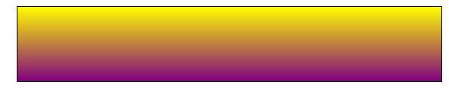
Qu’est-ce qu’un dégradé linéaire ?
Un dégradé linéaire est un dégradé qui va se faire selon un axe ou une direction unique.
Nous allons pouvoir créer un dégradé linéaire en CSS en utilisant la syntaxe linear-gradient()
en valeur d’une propriété acceptant des images comme background par exemple.
Voici un premier exemple de dégradé linéaire :
Direction et couleurs du dégradé
Pour créer un dégradé linéaire de manière effective, il va falloir préciser un axe ou une direction pour notre dégradé ainsi qu’au moins deux couleurs et éventuellement définir des « color stops » qui vont nous permettre d’indiquer qu’à un certain point le dégradé doit passer par une couleur donnée.

Slide 81
Définition de la direction d’un dégradé linéaire
Nous allons pouvoir préciser la direction du dégradé de deux manières différentes : soit en utilisant une notation sous forme d’angle en degrés deg, soit avec les mots clefs to top, to right, to bottom, to left ou les combinaisons to bottom right, to bottom left, etc.
Un angle de 0deg indique que le dégradé se fera selon l’axe vertical à partir du bas vers le haut. L’équivalent de 0deg sous forme de mot clef va être to top ;
Un angle de 90deg signifie que le dégradé se fera selon l’axe horizontal de la gauche vers la droite. L’équivalent de 90deg sous forme de mot clef va être to right ;
Un angle de 180deg indique que le dégradé se fera selon l’axe vertical à partir du haut vers le bas. L’équivalent de 180deg sous forme de mot clef va être to bottom ;
Un angle de 270deg signifie que le dégradé se fera selon l’axe horizontal de la droite vers la gauche. L’équivalent de 270deg sous forme de mot clef va être to left ;
.

Slide 82
De même, la valeur to top right va être équivalente à 45deg : le dégradé partira d’en bas à gauche de l’élément pour aller en haut à droite et etc.
A noter : Utiliser des notations sous forme d’angles en degrés va nous permettre d’ajuster la direction de nos dégradés de manière beaucoup plus précise qu’en utilisant les mots clefs.
Notez que si on ne précise pas de direction pour un dégradé linéaire, alors la direction du dégradé sera par défaut verticale du haut vers le bas c’est-à-dire to bottom ou encore 180deg.
Les “color stops” et l’avancement d’un dégradé
Les « color stops » vont être des points que nous allons définir au niveau desquels notre dégradé doit arriver à une couleur en particulier. Les « color stops » seront généralement situés entre le point de départ et le point d’arrivée de notre dégradé mais cela n’est pas obligatoire (on peut tout à fait définir un color stop en dehors de notre dégradé).

Slide 83
Pour définir un color stop, nous allons attribuer un pourcentage à une couleur. Ce pourcentage représente un niveau d’avancement du dégradé pour lequel il doit arriver à la couleur correspondante.
En effet, un dégradé linéaire se fait selon une direction. Vous pouvez imaginer cette direction sous forme d’une droite.
Le point de départ de notre dégradé linéaire ou le 0% va se trouver au point où la droite perpendiculaire à la direction du dégradé touche l’extrémité de la boite représentant l’élément dans lequel on crée notre dégradé et de manière identique pour le point d’arrivée de notre dégradé de l’autre côté de la boite.

Slide 84
Exemples de création de dégradés linéaires
Maintenant que nous avons vu la théorie, il est temps de passer à la pratique et de créer nos premiers dégradés linéaires afin de voir comment cela va fonctionner en pratique. Dans les exemples suivants, je vais créer des dégradés linéaires en images de fond de mes éléments.
Création de dégradés linéaires simples
Commençons avec quelques exemples simples. Essayez de bien retenir la syntaxe des exemples suivants et notamment quand utiliser des virgules ou pas (pour faire simple, nous n’utilisons les virgules que pour séparer les couleurs entre elles et les séparer des autres valeurs à part des color stops qui leur sont associés).

Slide 85
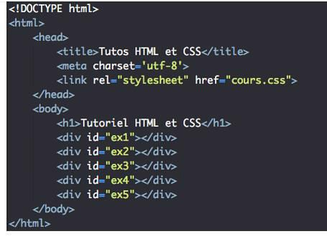
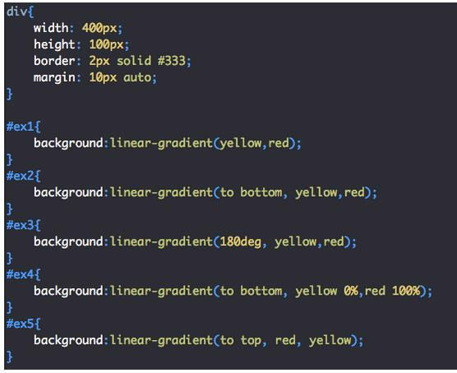

Slide 86
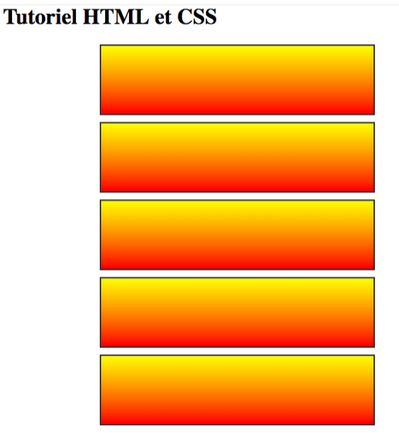

Slide 87
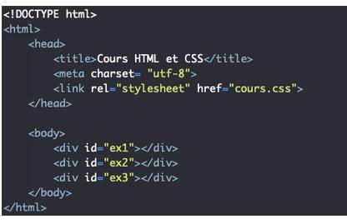
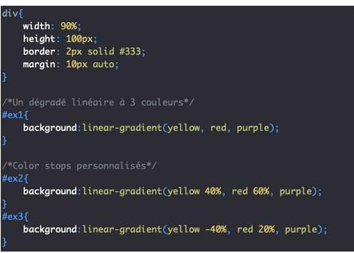
Création de dégradés avec direction et colorstops
Essayons maintenant de créer des dégradés linéaires avec plus de deux couleurs et en définissant des directions et color stops différents

Slide 88
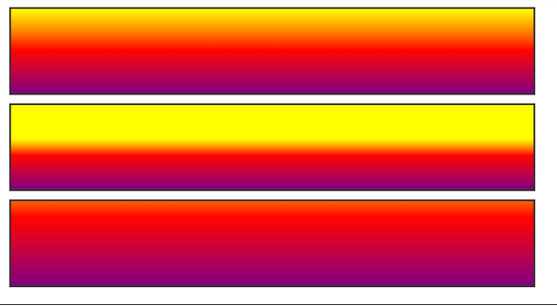
Dans le premier exemple, on définit un dégradé linéaire à trois couleurs : du jaune vers le rouge puis vers le violet sans préciser de color stop. La couleur jaune sera ainsi par défaut atteinte à 0% du dégradé puis le rouge à 50% et enfin le violet à 100% puisque les color stops sont distribués équitablement par défaut (dans le cas de 4 couleurs, les color stops par défaut seraient 0% 33.33% 66.66% 100%, dans le cas d’un dégradé à 5 couleurs on aurait 0% 25% 50% 75% 100% et etc.).

Slide 89
Dans les deuxième et troisième exemples, en revanche, on définit des color stop personnalisées. Dans le deuxième exemple, on demande à ce que la couleur jaune soit atteinte à 40% du dégradé. Comme le jaune est également la couleur de départ, notre dégradé sera jaune entre 0 et 40%.
Ensuite, on demande à ce que la couleur rouge soit atteinte à 60%. Il va donc y avoir dégradé du jaune vers le rouge entre 40% et 60% de notre dégradé puis ensuite du rouge vers le violet entre 60% et 100%.
Dans le troisième exemple, on utilise un color stop en dehors de notre de la boite. On demande à ce que notre dégradé arrive à la couleur jaune à -40%. Cela signifie que si notre ligne de dégradé dans la boite de l’élément fait 100px de long, on souhaite atteindre le jaune 40px avant notre 0%.
Ensuite on demande à arriver au rouge à 20%. La transition du jaune vers le rouge va donc se faire entre -40% et 20% et donc nous n’allons pas voir le jaune en soi puisque tous les color stops inférieurs à 0% ou supérieurs à 100% se situent en dehors de la boite représentant l’élément dans lequel on crée notre dégradé.

Slide 90
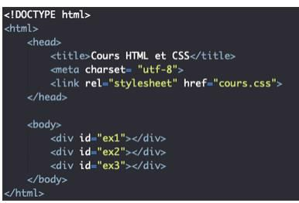
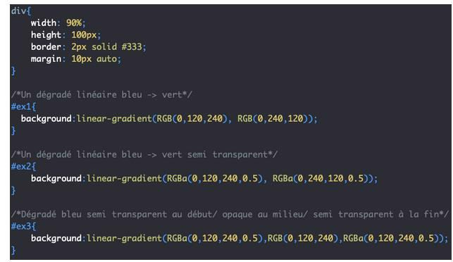
Création de dégradés semi-transparents
Nous pouvons tout à fait définir des dégradés semi-transparents en utilisant des notations RGBa ou HSLa pour préciser les couleurs de nos dégradés. Notez par ailleurs qu’on peut très bien définir le début d’un dégradé avec une couleur semi transparente et la fin de celui-ci avec une couleur opaque ou inversement.

Slide 91
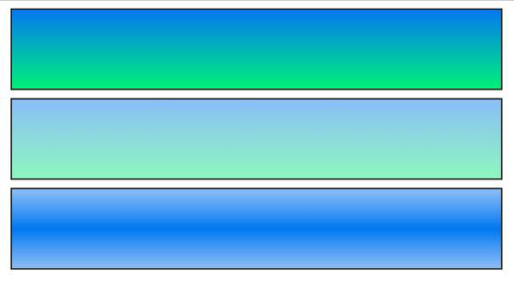
Définir des dégradés semi-transparents va être véritablement intéressant dans le cas où on souhaite simplement ajouter un effet de couleur par-dessus une image de fond par exemple. En effet, rappelez-vous qu’un dégradé est considéré comme une image en CSS et que la propriété background supporte tout à fait plusieurs images de fond.
Dans l’exemple ci-dessus, on crée trois dégradés : un premier dégradé complètement opaque, un deuxième dégradé avec des couleurs semi transparentes en utilisant des notations RGBa et un troisième dégradé semi transparent au début, opaque au milieu puis à nouveau semi transparent à la fin.

Slide 92
Créer plusieurs dégradés en fond d’un élément
Nous venons de voir qu’on pouvait tout à fait placer un dégradé et une image en fond d’un même élément. De la même façon, on va pouvoir déclarer plusieurs dégradés en fond d’un élément.
Pour affecter plusieurs dégradés linéaires à notre background, il va suffire de séparer les différentes déclarations par une virgule de la même façon qu’on séparait les images de fond.
Le premier dégradé déclaré sera au-dessus du deuxième qui sera lui-même au-dessus du troisième et etc., chaque nouvelle déclaration créant une nouvelle couche de fond pour l’élément concerné. Bien évidemment, si les dégradés sont opaques, alors seul le premier déclaré sera visible (il cachera totalement les autres).
En revanche, si le ou les dégradés du dessus sont semi transparents, alors on va pouvoir voir également les dégradés des couches plus profondes et les couleurs des différents dégradés vont se mélanger ou « fusionner » entre elles

Slide 93
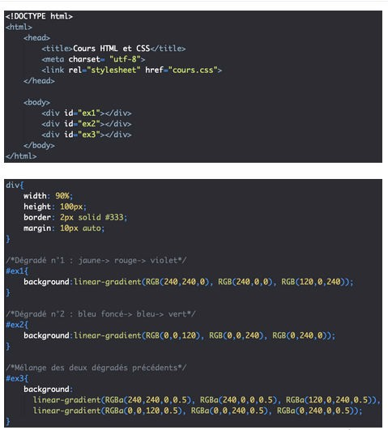

Slide 94
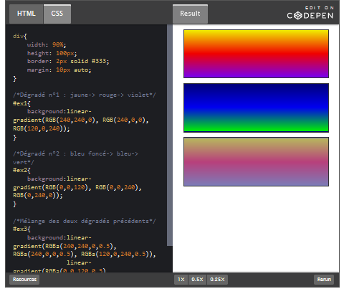
La répétition des dégradés
Nous avons vu comment créer des dégradés uniques linéaires avec la fonction
linear- gradient().
Le CSS nous offre également la possibilité de créer des dégradés qui vont pouvoir se répéter grâce en utilisant cette fois-ci plutôt la fonction
repeating-lineargradient().
Bien évidemment, pour voir l’effet d’un dégradé répété il faudra régler les color stops de façon à ce que la première itération du dégradé n’occupe pas 100% de l’espace de base

Slide 95
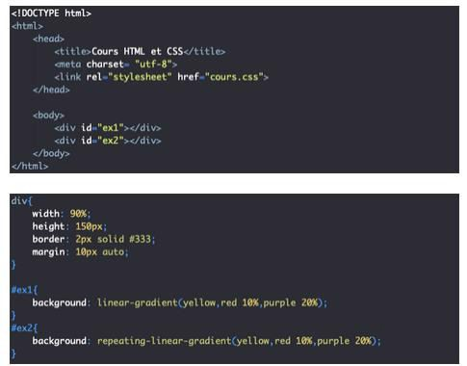
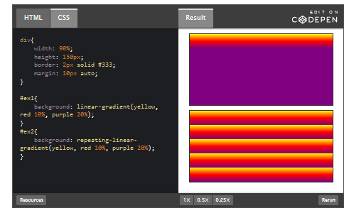

Slide 96
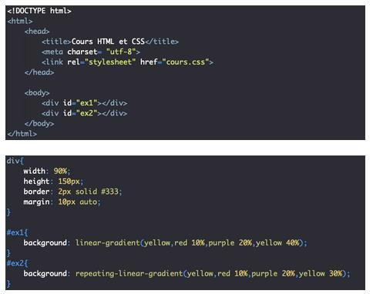
Ici, vous pouvez voir que la transition entre la première et la deuxième itération du dégradé est brutale lors de l’utilisation de repeating-linear-gradient().
Ce comportement est tout à fait normal puisqu’ici le color stop relatif au violet est en fin de dégradé et le color stop du jaune est au tout début. On va donc passer directement du violet au jaune sans transition fluide.
Si on souhaite créer une transition plus fluide entre les différentes itérations de notre dégradé, il faudra créer le dégradé de manière à ce qu’il boucle sur lui-même c’est-à-dire qu’il faudra répéter la couleur de début de dégradé en fin de dégradé.

Slide 97
MEMENTO CSS3
TEXTES
Propriété | Valeurs (exemples) | Description
font-family | police1, police2, police3, serif, sans- serif, monospace | Nom de police
@font-face | Nom et source de la police | Police personnalisée
font-size | 1.3em, 16px, 120%... | Taille du texte
font-weight | bold, normal | Gras
font-style | italic, oblique, normal | Italique
text-decoration | underline, overline, line-through, blink, none | Soulignement, ligne au-dessus, barré ou clignotant
font-variant | small-caps, normal | Petites capitales
text-transform | capitalize, lowercase, uppercase | Capitales

Slide 98
MEMENTO CSS3
TEXTES
Propriété | Valeurs (exemples) | Description
font | - | Super propriété de police. Combine : font-weight,font- style, font-size, font-variant, font-family.
text-align | left, center, right, justify | Alignement horizontal
vertical-align | baseline, middle, sub, super, top, bottom | Alignement vertical (cellules de tableau ou éléments inline-block uniquement)
line-height | 18px, 120%, normal... | Hauteur de ligne
text-indent | 25px | Alinéa
white-space | pre, nowrap, normal | Césure
word-wrap | break-word, normal | Césure forcée
text-shadow | 5px 5px 2px blue (horizontale, verticale, fondu, couleur) | Ombre de texte

Slide 99
TABLEAUX
border-collapse | collapse, separate | Fusion des bordures
empty-cells | hide, show | Affichage des cellules vides
caption-side | bottom, top | Position du titre du tableau
CURSEUR SOURIS
cursor | crosshair, default, help, move, pointer, progress, text, wait, e-resize, ne-resize, auto... | Curseur de souris

Slide 100
COULEURS
color | nom, rgb(rouge,vert,bleu), rgba(rouge,vert,bleu,tr ansparence), #CF1A20... | Couleur du texte
background-color | Identique à color | Couleur de fond
background-image | url('image.png') | Image de fond
background- attachment | fixed, scroll | Fond fixe
background-repeat | repeat-x, repeat-y, no- repeat, repeat | Répétition du fond
background-position | (x y), top, center, bottom, left, right | Position du fond
background | - | Super propriété du fond. Combine :background- image, background-repeat,background-attachment, background-position
opacity | 0.5 | Transparence

Slide 101
BOITES
width | 150px, 80%... | Largeur
height | 150px, 80%... | Hauteur
min-width | 150px, 80%... | Largeur minimale
max-width | 150px, 80%... | Largeur maximale
min-height | 150px, 80%... | Hauteur minimale
max-height | 150px, 80%... | Hauteur maximale
margin-top | 23px | Marge en haut
margin-left | 23px | Marge à gauche
margin-right | 23px | Marge à droite
margin-bottom | 23px | Marge en bas
margin | 23px 5px 23px 5px (haut, droite, bas, gauche) | Super-propriété de marge. Combine : margin-top, margin-right,margin- bottom, margin-left.

Slide 102
BOITES
padding-left | 23px | Marge intérieure à gauche
padding-right | 23px | Marge intérieure à droite
padding- bottom | 23px | Marge intérieure en bas
padding-top | 23px | Marge intérieure en haut
padding | 23px 5px 23px 5px (haut, droite, bas, gauche) | Super-propriété de marge intérieure. Combine : padding-top, padding-right,padding- bottom, padding-left.
border-width | 3px | Épaisseur de bordure
border-color | nom, rgb(rouge,vert,bleu), rgba(rouge,vert,bleu,transparen ce), #CF1A20... | Couleur de bordure
border-style | solid, dotted, dashed, double, groove, ridge, inset, outset | Type de bordure
border | 3px solid black | Super-propriété de bordure. Combineborder- width, border-color, border-style. Existe aussi en version border-top, border-right, border- bottom, border-left.
border-radius | 5px | Bordure arrondie
box-shadow | 6px 6px 0px black (horizontale, verticale, fondu, couleur) | Ombre de boîte

Slide 103
POSITION
display | block, inline, inline-block, table, table-cell, none... | Type d'élément (block, inline, inline- block, none…)
visibility | visible, hidden | Visibilité
clip | rect (0px, 60px, 30px, 0px) rect (haut, droite, bas, gauche) | Affichage d'une partie de l'élément
overflow | auto, scroll, visible, hidden | Comportement en cas de dépassement
float | left, right, none | Flottant
clear | left, right, both, none | Arrêt d'un flottant
position | relative, absolute, static | Positionnement
top | 20px | Position par rapport au haut
bottom | 20px | Position par rapport au bas
left | 20px | Position par rapport à la gauche
right | 20px | Position par rapport à la droite
z-index | 10 | Ordre d'affichage en cas de superposition. La plus grande valeur est affichée par-dessus les autres.

Slide 104
LISTES
list-style-type | disc, circle, square, decimal, lower-roman, upper-roman, lower- alpha, upper-alpha, none | Type de liste
list-style-position | inside, outside | Position en retrait
list-style-image | url('puce.png') | Puce personnalisée
list-style | - | Super-propriété de liste. Combine list-style-type, list- style-position,list-style-image.

Slide 105
Exemple de page à réaliser
Titre
Mots clés
Description
Titre de la page
Ma page perso
Université rennes1
adresse
mail
Enseignement
Recherche
a
b
Biblio
1
2
En-tête 1
Lien site univ
Fond d'écran
Lien courrier
Une photo
Tableau invisible
Centré, réduit
En-tête 2
Liste à puces abc
Tableau
Cellule de taille ≠
et couleurs ≠
Liste à puces 123

